Slide 1
第二章：硬件设计计算
需求分析 → 芯片选型 → 原理图设计 → PCB Layout → 测试验证。

Slide 2
0-5s
同样先来几秒钟快闪 大概是板子焊接，然后聚焦于板子的运镜视频
Notes:
先来几秒钟快闪

Slide 3

同样这个场景
Notes:
好的，大家好！本期视频我们将进入器件选型与硬件设计篇。
在这一章节我们会结合关节电机 FOC 的实际指标，分析系统需求和关键参数，用实际数据说明这套 MPS 方案的选型依据。随后，我们会结合器件手册和应用场景，讲解原理图设计与 PCB Layout 的关键思路，将整块 FOC 控制板像剥洋葱一样逐层拆开。
话不多说，我们先进入指标分析part。

Slide 4
FOC 基本原理——坐标变换如何让电机转起来
核心思想：跟着转子建立 d/q 坐标系，把交流电流变成可独立调节的磁链与转矩。
1 三相电流采样
2 αβ 静止坐标系
3 dq 旋转坐标系
定子中的 ia、ib、ic 是相差 120° 的正弦量
Park：αβ → dq，让坐标轴以转子电角度 θe 同步旋转
Clarke：abc → αβ，把三相压缩成一个平面电流矢量 is
β
β
is
is
q
Iq
iβ
d
Id
Clarke
α
Park + θe
α
iα
ia
ib
ic
难点：三个交流量同时变化，不能直接当作直流量调节。
空间矢量 is 仍在定子坐标中旋转
在同步坐标中，Id / Iq 变成近似直流量
定子磁场
4 Iq 产生转矩，SVPWM 让旋转磁场持续向前
d / 磁链
N
磁场领先转子磁链一个转矩角 → 产生切向力矩
电流 PI → 逆 Park → SVPWM → 三相桥
S
Iq 越大，电磁转矩越大；转子追随旋转磁场连续转动。
控制 U / V / W 占空比
硬件基础：电流采样 · 转子角度传感器 · STM32G431 实时运算 · MP6539B + MOSFET 三相功率级
FOC 101
Notes:
这一页先从图上理解 FOC。左侧三条曲线是相差一百二十度的三相电流，Clarke 变换把它们合成为静止 αβ 平面中的一个电流矢量。Park 变换再利用编码器给出的转子电角度，让 d、q 坐标轴跟着转子一起旋转，于是原来不断变化的交流量变成近似不变的 Id 和 Iq。Id 对应磁链，Iq 对应转矩；控制器调节这两个分量，再通过逆 Park 和 SVPWM 控制三相桥，在定子里产生持续旋转的磁场。转子磁链会追随定子磁场，因此产生转矩并连续旋转。这也直接说明了后面为什么必须选择准确的电流采样、角度传感器、快速 MCU 和可靠功率驱动。

Slide 5
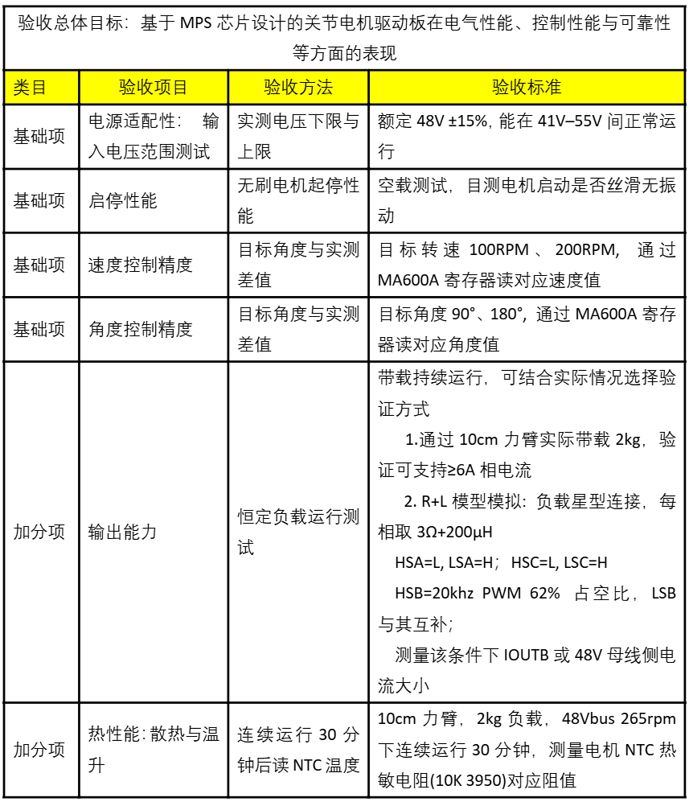
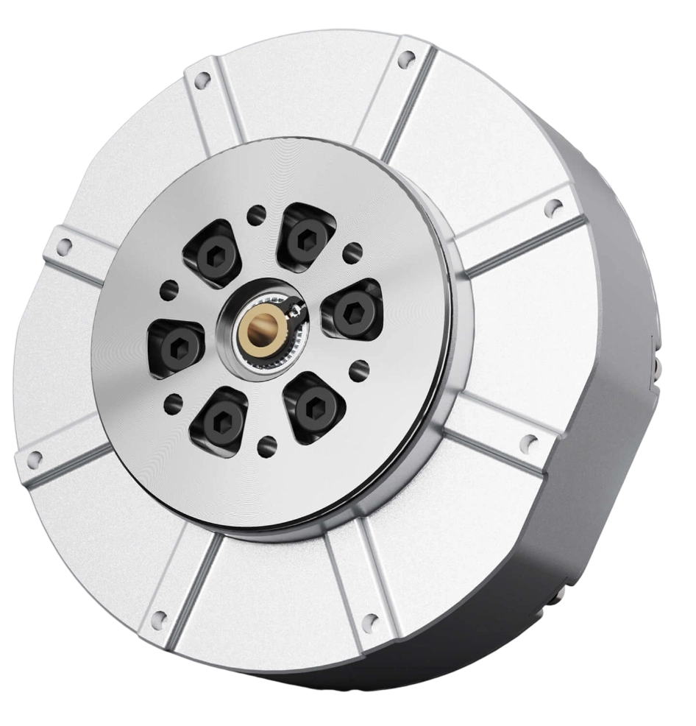
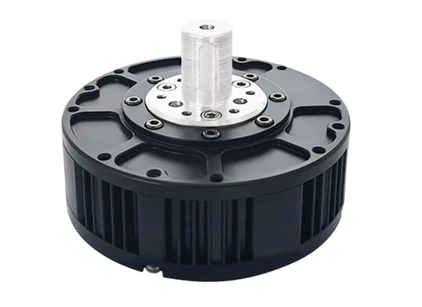
需求分析——从电机参数推导板级指标
关节电机
代表型号 / 项目 | 电压范围 | 功率 / 电流 | 控制与反馈 | 转速 / 控制
达妙 DM-J8009-2EC | 24-48V | 额定功率约 209W | CAN/CANFD，磁编码器反馈 | 48V 下额定 200rpm，空载约 335rpm
零差云控eRob80I V6 | 48V ±10% | 电机功率约 126W | EtherCAT / CANopen / Modbus，编码器反馈 | 输出峰值 25-60rpm
Unitree B1-16 防水关节电机 | 36-64V | 未标额定功率 | 高速 485，1kHz 控制周期，编码器反馈
MPS 关节电机 FOC 驱动板 | 48V ±10% | 额定功率约180W | CAN/CANFD，此编码器反馈 | 265rpm 空载 /160rpm满载
设计目标
● 输入电压：48V ±10%（41V～55V）
● 额定功率：180W
● 通信协议：CAN / CANFD
● 相电流： ≥3A RMS / ≥10A Peak
● 转速：空载 265rpm / 满载 160rpm
● 开关频率：20 kHz
Notes:
中间这张表是几款主流关节电机的横向对比，基本落在 48V 母线、100 到 200W 这个区间。本项目对齐这个定位——根据MPS-FOC的关节电机设计测试项和市面上常见的产品定义，推出我们的设计目标，使用CAN通信协议以适配主流标准.使用MPS方案，在满足市面上常见需求的情况下，达到更高功率密度

Slide 6




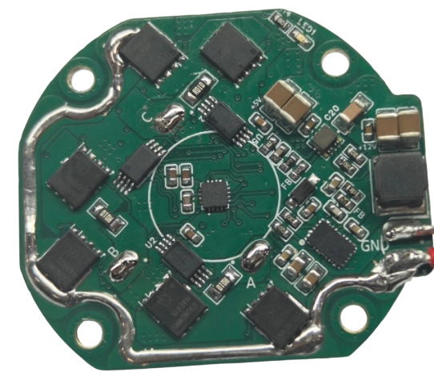
芯片选型——辅助电源 MP4583、MP3632S
5V
3.3V
VCC
48V
12V
LDO MP20051DQ
48 Vbat
100V DC-DC MP4583
12V DC-DC MPM3632S
5V
ISO_5V
5V
MIE1W0505
隔离电源
MP4583
MP3632S
● 宽压输入 4.5V～100V，输出 3A，
● 静态功耗 8μA
● 集成 MOSFET，内置 FCCM 模式
● 内置OCP / SCP / OVP / OTP 四重保护
● 内置环路补偿，外围精简
● EC LGA-10 封装，仅 3×3×1.45mm,且集成了电感和部分电容
● 2.2MHz 高频 COT 控制，快速负载瞬态响应
● 集成 OCP（打嗝模式）/ OVP / 150°C 热关断三重保护
● 输出精度 ±0.5%，负载/线性调整率均 <0.5%
●强制 CCM 模式
Notes:
备注：这个图高亮一下这两个芯片 还没做呢
来看辅助电源选型：采用如图的三级降压的方案。除了MPS一惯的极致集成度外。还值得注意的是，MP4583拥有4.5V 到 100V 的超宽压输入，高达3A的带载能力，作为第一级辅助电源部分兼栅极驱动 MP6839供电，其集成的多种保护功能可以有效提高整体可靠性。
第二级MP3632S，最大的优势就是集成了电感和电容，整个模块只有 3×3mm。

Slide 7




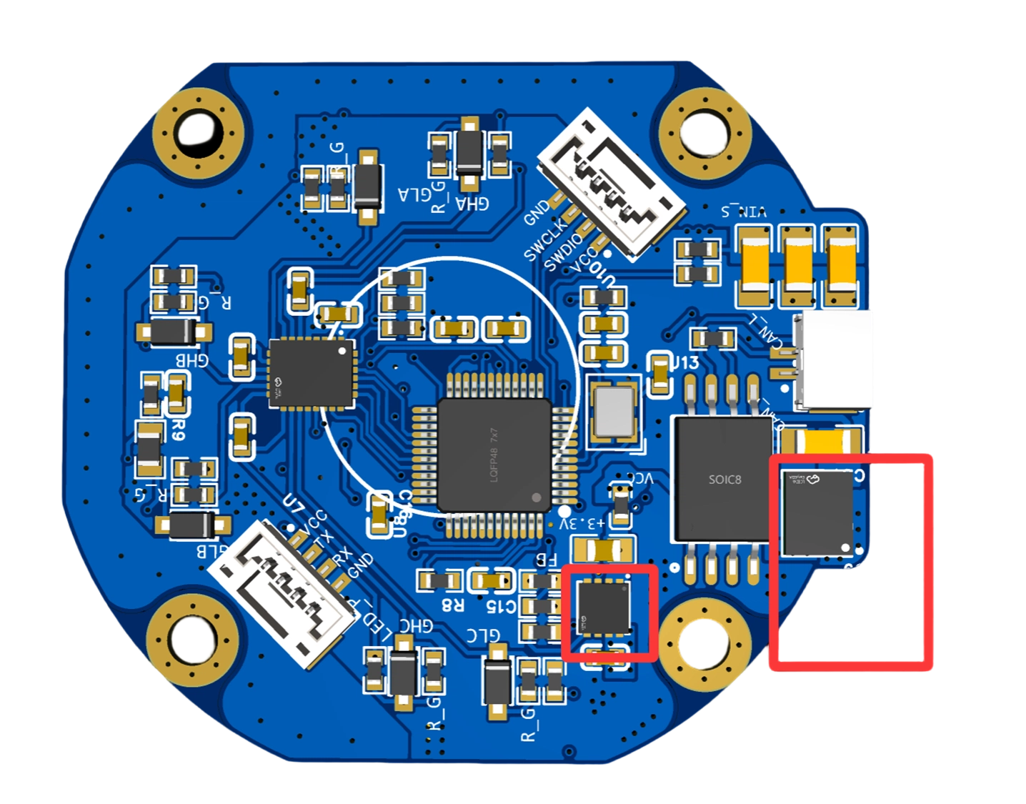
芯片选型——辅助电源 MIE1W0505、MP20051DQ
3.3V
5V
5 Vdc
LDO MP20051DQ
控制器
位置传感器
MA600A
ISO_5V
5V
MIE1W0505
隔离电源
CAN收发器
电流传感器
MIE1W0505
MP20051DQ
● 5V→5V 工况下可提供 ≥200mA 负载电流
● 负载调整率 0.5%，线性调整率 0.2%
● 内置连续短路保护 SCP 和过温保护 OTP
● 用于CAN通讯隔离，提高通讯质量与可靠性
● 1A 负载下压差仅 140mV
● 典型静态电流 110μA
● 低噪声输出：13μVRMS
● QFN-8 3×3mm 封装，适合小尺寸控制板
● 用于生成干净的 3.3V VCC，供 MCU、编码器和采样电路使用
Notes:
5V 电源出来以后，一路通过 MP20051DQ 生成 3.3V VCC，它在 1A 负载下压差只有 140mV，典型输出噪声 13μVRMS，可以最大限度排除因为电源纹波问题导致的电流采样和角度采样误差问题。另一路通过 MIE1W0505 生成隔离 5V，提供 200mA 以上负载电流，保证CAN通信稳定提高调试和联机运行时的可靠性。

Slide 8

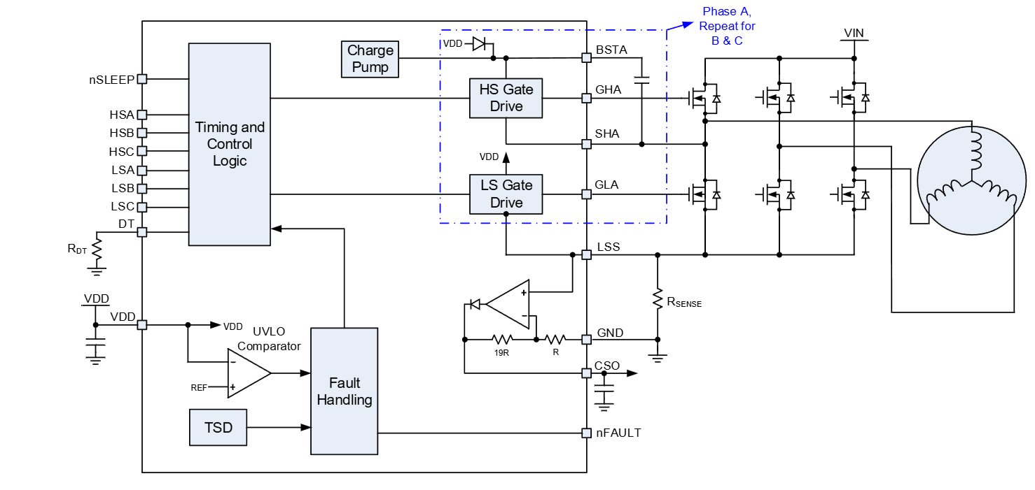
芯片选型——驱动电路 MP6539B
低功耗设计
驱动能力
● 支持 nSLEEP 低功耗休眠，休眠电流典型 2uA
● 集成三路半桥NMOS驱动
内置 Charge Pump + Bootstrap，高边驱动可长时间维持
● 栅极驱动能力：0.8A 拉电流 / 1A 灌电流
12 Vdc
12V
内置保护与运放
● 内置20 倍电流采样放大器，通过CSO输出模拟电压
● 实际应用场景可以进一步节省空间和成本
● VDD欠压保护UVLO，过温保护OTP
死区设置
● 支持可调死区：tDEAD(us)=0.044×RDT(kΩ)+0.1
Notes:
驱动电路使用是 MP6539B 三相 PMSM 预驱芯片。芯片支持 100V 母线应用与MP4583范围适配。其nSLEEP模式下仅2uA的静态电流可用作低功耗设计，内部Charge Pump 加 Bootstrap 结构，使得高边驱动可以长时间维持，栅极驱动能力优异，满足大部分场景需求。且内置运放与保护电路，节省成本提高可靠性。

Slide 9
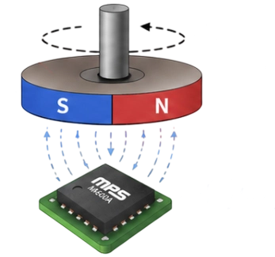
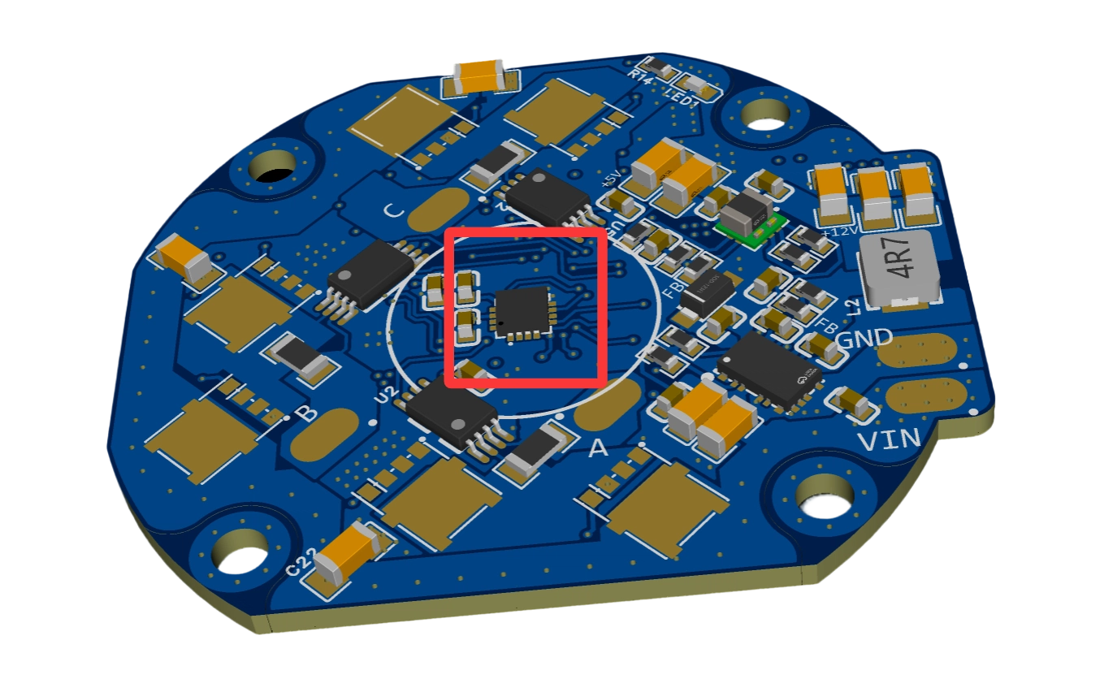
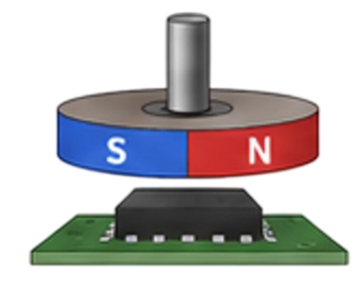
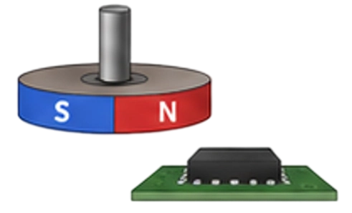
芯片选型——位置传感器 MA600A
SPI
SSI
ABZ
UVW
PWM
位置传感器
MA600A
控制器
端轴式On-axis | 旁轴式Off-axis
型号 | 角度更新 / 延迟 | 带宽 | 精度与校准
MA600A | 刷新率 800kHz；默认滤波下延迟补偿后约 ±0.5us 量级 | 默认 12kHz；最高 17kHz | INL <0.6°；32点校准后 <0.1°
AS5048A | 典型传播延迟约 100us | 采样约 11.25kHz | 典型精度 0.5°
TLE5012B | 更新 42.7us；无预测时延迟约 85-95us | 依赖滤波配置 | 典型电角度误差 0.6° 起
MT6826S | 输出传播延迟约 2-10us | 未突出 10kHz 以上带宽 | 工厂校准约 0.5°，用户校准可到 0.1°
Notes:
相较于市面上其他的常用磁编码器，MA600A 在动态控制场景里更突出。它默认 12.5bit 配置下带宽有 12kHz，自带延迟补偿，补偿后延迟到达了夸张的1us内，按 3000rpm、7 对极电机粗算，MA600A的1us 级延迟对应的电角度滞后只有 0.1°量级；而同类产品 100us 级延迟会放大到十几度电角度。
此外 MA600A 支持端轴和旁轴两种安装方式，结构设计上灵活度更高。

Slide 10

PCB Layout——板框与四层叠层
板框与工艺参数
L1 · Top
真实顶层铜皮与走线
● 外形尺寸：约 49.23 × 42.86 mm
L2 · GND
● 板层结构：4 层板
连续地平面与过孔
● 成品板厚：约 1.6 mm
L3 · Power
实际电源铺铜与分区
● 铜厚配置：外层约 1 oz
L4 · Bottom
● 布局规模：116 个器件，311 个过孔
真实底层布线与铜面
四层叠层职责
L1 · Top
器件布局、功率铜皮、栅极驱动与关键信号
L2 · GND
连续参考地平面，为采样、驱动和控制信号提供低阻回流路径
L3 · Power
电源分配与局部铜面，降低供电阻抗并辅助散热
L4 · Bottom
MCU、驱动与低速控制信号，配合过孔完成上下层互连
紧凑板框下，通过完整地平面和独立电源层控制回流路径与供电阻抗。
02
Notes:
完成器件选型和硬件计算后，接下来进入 PCB Layout。整板需要在约 49 × 43 毫米的空间内放下 48 V、180 W 功率驱动、三相电流采样、磁编码器和隔离 CAN 通信，因此布局重点是控制功率环路、噪声耦合和散热路径。
本项目采用四层板，成品厚度约 1.6 毫米，外层铜厚约 1 盎司，有条件的嘉人可以依照工业标准加厚到2盎司。
顶层承担器件、功率铜皮和关键走线，第二层保持连续地平面，第三层用于电源分配，底层布置控制器件和低速信号，这样可以在紧凑板框内获得稳定的回流路径。

Slide 11
PCB Layout——功能分区
1
磁编码器中心区
MA600A 对准电机轴心，周围限制高电流器件。
2
三相功率区
2
六颗 MOSFET 沿板边展开，缩短相线与散热路径。
3
驱动与控制区(背面)
5
MP6539B 靠近功率级，STM32G431 集中管理控制信号。
1
4
三相电流采样区
10 mΩ 分流电阻与 INA240 就近布置，控制采样环路。
4
5
辅助电源与隔离通信
3
DC-DC、隔离电源与 CAN 接口靠近板边，便于电源入口和外部总线连接。
分区原则：缩短大电流环路，隔离敏感采样与通信边界
编号位置为功能区域示意，最终汇报时可替换为 PCB 软件中的高分辨率分区截图。
03
Notes:
整板以 MA600A 和电机轴心为中心，板上可见明确圆圈丝印隔离高功率器件。六颗 MOSFET 沿外围展开，缩短三相功率输出和散热路径。MP6539B、STM32G431 和三相 INA240 位于控制与采样区域，辅助电源和隔离 CAN 靠近板边，方便连接输入电源和外部总线。

Slide 12

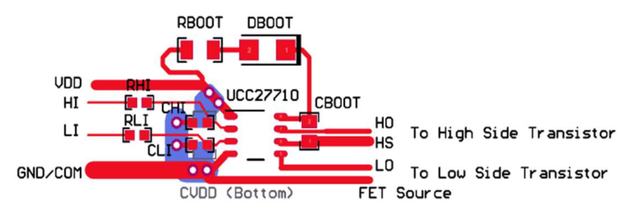
PCB Layout——功率回路与栅极回路
主功率电流环路
按参考图复核本项目
● 半桥上下管相邻，开关节点铜皮短而宽
半桥 MOSFET
● 母线电容贴近功率级，回流不穿过控制地
48 V 输入
相线输出
分流电阻
母线电容
高侧 + 低侧
U / V / W
10 mΩ
● CBOOT / VDD 去耦贴近驱动器引脚
● Gate 与 Source 回流并行，减少栅极环路面积
● 高压功率走线与低压信号走线保持分离
环路面积越小，母线尖峰与开关噪声越容易控制
MPS 官方参考：MP6532 Demo Board
TI 官方参考：Bootstrap 元件布局
关注点
关注点
● 上下管连接极短
● CBOOT 紧贴 HO/HS
● 大电流路径宽铜皮
● CVDD 紧贴供电脚
● 去耦靠近驱动 IC
● 高峰值充电路径短
● 功率地避开信号地
● 高压/低压走线分离
来源：MPS AN111 Figure 10
本页使用官方参考图说明原则，后续应对当前 PCB 的功率级、Bootstrap、Gate 回路进行逐项复核。
04
Notes:
驱动回路的布局尤为重要，MPS 的布局参考重点体现上下管连接短、大电流路径宽铜皮、驱动去耦靠近芯片；同样的的 Bootstrap 布局示例强调 CBOOT 和 VDD 去耦要贴近驱动器，尽量缩小高峰值充电路径。MOSFET的Gate 与 Source 回流并行。

Slide 13
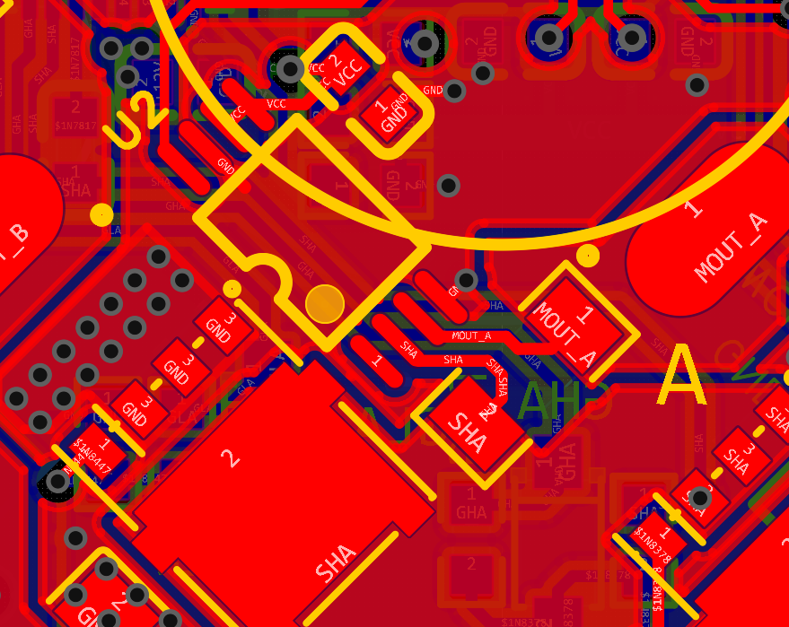
PCB Layout——三相电流采样
三相分流电阻
INA240A1
输出 RC 滤波
STM32G431 ADC
R10 / R11 / R12 · 10 mΩ
增益 20 V/V
抑制开关尖峰与 ADC 混叠
同步采样并进入 FOC 电流环
采样布局要点
电流采样 VS 与 GND 之间放置 0.1 μF 去耦电容，尽量贴近芯片电源引脚，回流路径短且直接接入参考地平面，滤除电源噪声。
Kelvin采样连接，避免功率铜皮和焊盘压降进入采样结果。
● 分流电阻两端采用 Kelvin 四线取样
● IN+ / IN− 成对、等长并避开 SHx 与 Gate 节点
● INA240 紧靠分流电阻，缩小差分采样环路
● 0.1 μF 去耦电容紧贴电源引脚
● 输出滤波器靠近 ADC，走线参考连续地平面
采样比例：10 mΩ × 20 V/V = 0.2 V/A
Notes:
三相电流均通过 10 毫欧分流电阻和 INA240A1 采集，整体比例为 0.2 伏每安培。分流电阻两端采用 Kelvin 取样，差分线成对引到 INA240，并避开相位开关节点和栅极走线，输出经ADC处理后，进一步使用数字滤波处理。

Slide 14
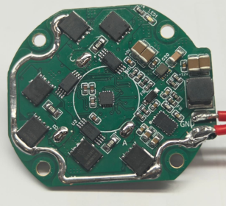
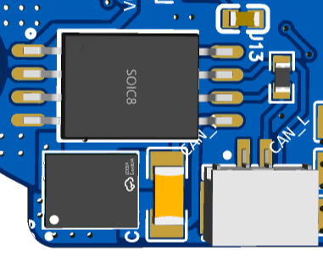
PCB Layout——编码器与隔离通信
MA600A 磁编码器布局
MIE1W0505 + ISO1042 隔离通信
控制侧
总线侧
● 传感器中心与电机轴心对齐，减少偏心角误差
● 隔离电源与收发器靠近放置，缩短 ISO_5V 回路
● 大电流铜皮与开关节点远离传感器及磁钢区域
● 隔离边界上下层保持净空，禁止铜皮跨越
● 电容等磁性敏感器件距芯片中心至少 5 mm,丝印已标出
● CANH / CANL 成对布线并靠近接口与终端器件
● SPI 线短且参考完整地，可预留 200 Ω / 10 pF 滤波
● 控制地与总线地分区明确，降低外部共模干扰
保证角度反馈稳定，降低电流环与位置环抖动
将电机功率噪声限制在本地，保护控制与通信链路
Notes:
MA600A 位于电机轴心附近，高电流铜皮和开关节点需要远离传感器区域，周围电容与芯片中心保持至少 5 毫米距离。隔离通信部分由 MIE1W0505 和 ISO1042 构成，控制侧与总线侧保持清晰净空，CANH 和 CANL 靠近接口成对布线。

Slide 15

PCB Layout——散热与设计检查
PCB Layout 设计检查
✓
功率路径
母线、半桥、相线与分流电阻环路短且宽
这里测个热成像图放上去
回流路径
✓
驱动、采样与控制信号均有连续地参考
180 W 连续带载 8 min：热点约 82.6 °C
热路径
✓
铜皮、导热过孔与结构散热形成连续通道
散热路径设计
✓
敏感信号
● MOSFET 与分流电阻采用大面积铜皮扩散热量
电流采样、编码器与 SPI 避开高 dv/dt 节点
● 上下层通过并联过孔导热，降低局部热点
● 功率器件沿板边布置，便于接触外壳或结构件
✓
隔离边界
隔离净空完整，控制地与总线地无铜皮跨接
● 温升测试后再确定铜厚、过孔数量与外壳导热方案
下一步：结合温升、母线尖峰和电流采样波形完成实板验证
07
Notes:
功率器件沿板边布置，通过大面积铜皮和并联过孔把热量扩散到上下层，并为后续与外壳导热预留条件。接下来做一个简单回顾，逐项检查功率路径、回流路径、散热路径、敏感信号和隔离边界，再通过温升、母线尖峰和电流采样波形完成实板验证。

Slide 16
测试验证——从器件级到系统级的验证矩阵
验证链路：电源稳定性 → 开关可靠性 → 采样准确性 → 闭环控制 → 连续输出与热稳定
测试项目与证据状态
辅助电源
40-56 V 宽输入运行
已完成
功率级
双脉冲、VDS 尖峰与开关损耗
待补波形
栅极驱动
互补 PWM、死区与米勒平台
待补波形
电流采样
零漂、增益、三相一致性与同步采样
待补波形
控制性能
启停、速度与位置闭环
已完成
热与负载
180 W 连续带载与温升热像
已完成
结论口径：已有素材直接给出实测结果；缺少原始示波器截图的项目只给测试方法与判据。
08
Notes:
在完成 PCB Layout 之后，验证不能只看电机能不能转，而要沿着电源、功率级、驱动、采样和闭环控制逐层收敛。目前宽压输入、控制性能和负载温升已经有本地实测证据，双脉冲与采样细节页先固定测试方法和判据，后续用示波器截图直接替换。

Slide 17
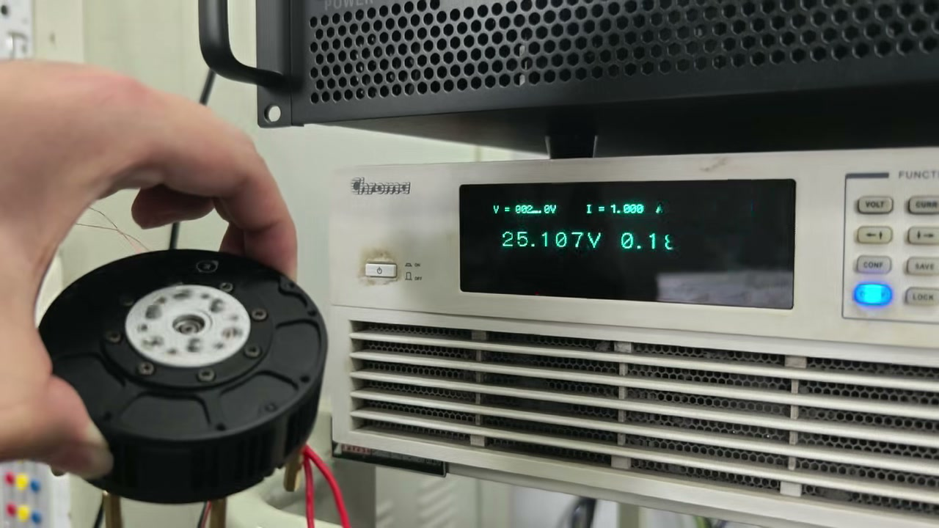
测试验证——辅助电源与宽压输入
实测场景 · 输入电压范围测试
验证结果
40-56 V
宽输入范围稳定运行
● 覆盖 48 V ±15% 工况
● 检查 12 V / 5 V / 3.3 V 电源轨
● 观察启动过冲与欠压恢复
● 电机启停过程中无异常复位
● 建议补测各电源轨纹波峰峰值
电源链路通过系统级运行验证
视频证据：Test1 Power Supply Input Voltage Range Test
09
Notes:
首先验证辅助电源链路。仓库中的输入范围测试覆盖四十到五十六伏，已经跨过项目定义的四十八伏正负百分之十范围。后续若要把电源性能讲得更完整，可以在同一页补上十二伏、五伏和三点三伏电源轨的纹波截图。

Slide 18
测试验证——双脉冲测试方法
测试拓扑
推荐测试步骤与安全边界
上管 MOSFET
保持关断
1
先以 12-24 V 低母线验证探头极性与保护
48 V DC
CH1：VGS
CH2：VDS
CH3：ID / ISHUNT
2
逐步增加第一脉冲宽度，建立目标电流
下管 MOSFET
双脉冲驱动
3
固定间隔时间，扫描第二脉冲开关瞬态
4
同步记录 VGS、VDS、ID 与母线电压
功率电感 L
限制 di/dt
5
评估过冲、振铃、di/dt、dv/dt 与损耗
第一脉冲建立目标电流，间隔时间让续流稳定；第二脉冲用于观察开通与关断瞬态。
6
调整栅极电阻、吸收网络和布局回路
本页为测试方案；仓库暂无可确认的双脉冲实测截图。
10
Notes:
双脉冲测试用于把功率级从系统控制中单独拆出来。第一脉冲建立电感电流，第二脉冲观察器件真正的开通和关断瞬态，测量时必须同时关注栅源电压、漏源电压和电流，并从低母线、限流条件开始逐步提高应力。

Slide 19
测试验证——双脉冲波形与判据
示意波形 · 待替换为示波器原始截图
VGS
关键判据
● VDS 过冲与母线电压裕量
● 开通/关断振铃频率与衰减
● ID 峰值、di/dt 与反向恢复电流
● VGS 米勒平台与负压尖峰
● Eon / Eoff 开关损耗积分
● 栅极电阻与吸收网络优化前后对比
ID
VDS
目标：过冲可控、振铃快速衰减
第二脉冲开通
11
Notes:
这页不是实测截图，而是用于固定示波器截图应该呈现的信息。正式测试时，把三条示意曲线替换成同一时间基准下的栅源电压、电流和漏源电压，并在第二脉冲附近标出过冲、振铃、反向恢复和开关损耗。

Slide 20
测试验证——栅极驱动与死区
高低侧互补驱动示意
示波器检查点
HO / VGS_H
● HO 与 HS 差分测量，避免共模误判
● 检查高低侧不存在交叠导通
● 观察米勒平台、上升/下降时间
● 检查关断负压与栅极振铃
● 对比不同栅极电阻下的 dv/dt
● Bootstrap 电压在长导通时保持充足
LO / VGS_L
tDEAD
tDEAD
MP6539B：tDEAD(us) = 0.044 × RDT(kΩ) + 0.1
判据：无直通，驱动幅值与死区稳定
12
Notes:
双脉冲确认功率器件瞬态之后，还要回到驱动器本身检查高低侧互补关系。重点不是只有死区数值，还包括米勒平台、关断负压、栅极振铃以及 Bootstrap 在长导通条件下是否保持足够电压。

Slide 21
测试验证——三相电流采样链路
采样波形与 PWM 同步关系
建议记录指标
相电流 / ADC 采样点
● 零电流 ADC 偏置与温漂
● 实测增益误差和线性度
● 三相通道一致性
● 开关尖峰与 RC 滤波效果
● ADC 采样窗口裕量
● FOC 中 Ia + Ib + Ic 残差
橙色点：PWM 中点同步采样，避开开关沿
硬件比例：10 mΩ × 20 V/V = 0.2 V/A
验证顺序：零电流偏置 → 直流标定 → 三相一致性 → 动态带载
本页示意，待补三相实测波形
13
Notes:
电流采样验证先从零电流偏置开始，再用已知直流电流标定零点和增益，最后比较三相通道的一致性。动态运行时，ADC 采样点应该放在 PWM 稳定区间，避开开关沿和续流换相造成的尖峰。

Slide 22

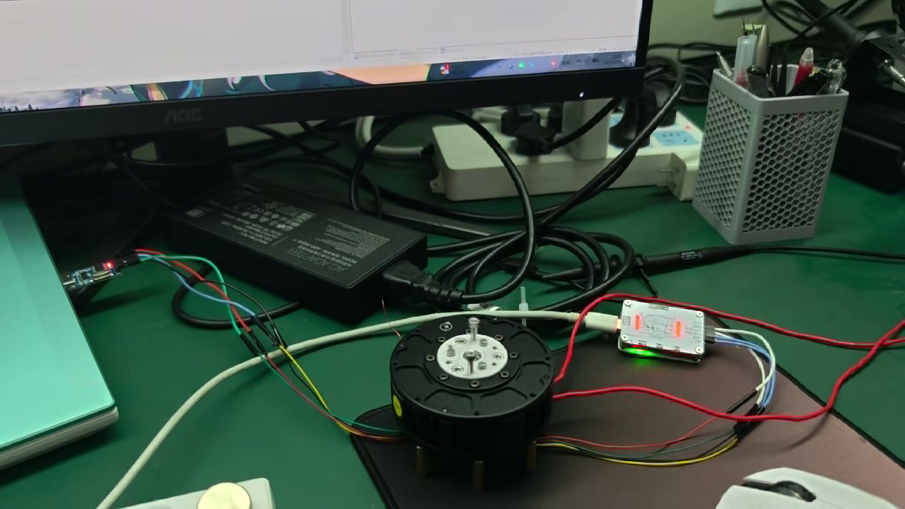
测试验证——启停与速度控制
启停性能实测
速度闭环曲线
空载启停过程运行平稳，无明显振动与异常复位
测试记录：100 rpm 档扰动约 3 rpm；200 rpm 档扰动约 8 rpm
闭环验证覆盖启动、阶跃加速和稳态速度保持
14
Notes:
系统级控制测试先观察启停过程是否平顺，再检查速度阶跃后的上升过程和稳态扰动。现有记录给出了每分钟一百转和两百转两个工作点，稳态扰动分别约为三转和八转。

Slide 23

测试验证——位置控制精度
位置阶跃实测曲线
结果解读
90° / 180°
目标角度阶跃
● 上升沿快速，稳态平台清晰
● 角度反馈来自 MA600A
● 稳态误差接近零
● 可补超调量、整定时间与负载扰动
位置环功能验证通过
15
Notes:
位置环测试使用九十度和一百八十度目标阶跃，曲线能够稳定进入目标平台，现有测试记录给出的稳态误差接近零。后续若用于更严格的性能对比，可以继续标注超调量、整定时间和负载扰动恢复时间。

Slide 24
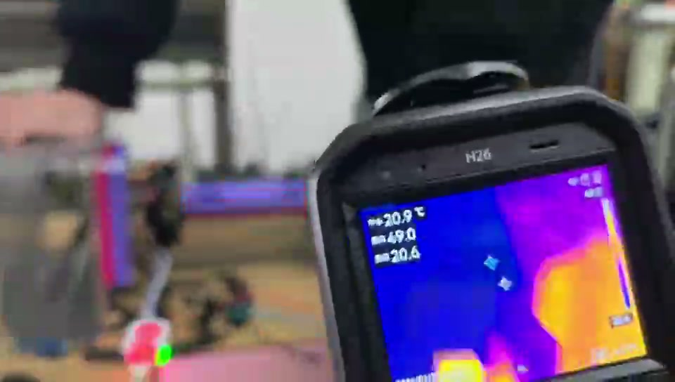
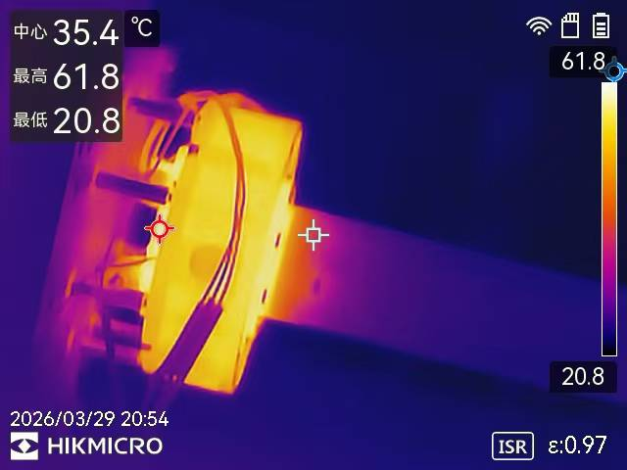
测试验证——180 W 连续负载与温升
连续带载测试
温升热像 · 2 min / 8 min
180 W 等级连续带载运行
验证功率级、采样和控制闭环协同工作
2 min
8 min
中心 35.4 °C
最高 61.8 °C
壳温 74.6 °C
最高 82.6 °C
系统级输出能力已完成验证
验证闭环：功能运行通过 → 连续输出通过 → 热点已定位；下一步结合双脉冲与采样波形优化开关应力和热设计。
16
Notes:
最后用连续负载和热像把硬件验证闭环。两分钟时最高热点约六十一点八摄氏度，八分钟时最高热点约八十二点六摄氏度，说明系统已经完成一百八十瓦等级的连续运行验证，同时也明确了后续需要重点优化的热路径和开关应力。

